Slide 1


Tiếng Việt

Slide 2



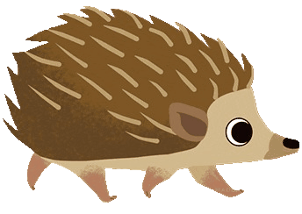

Nhím Nâu Vượt Đường

Slide 3
Cách chơi
Để giúp nhím nâu vượt qua con đường đầy khó khăn trở về với ngôi nhà của mình.
Các em học sinh sẽ trả lời từng câu hỏi tương ứng với từng chướng ngại vật trên đường.
Chúc các em loại bỏ được nhiều chướng ngại vật.

Slide 4



3
1

Slide 5


Câu Hỏi
15
14
13
12
11
10
9
8
7
6
5
4
3
2
1
0
Trong bài thơ “Bài hát tới trường”
Các bạn nhỏ hỏi nhau những gì trên đường?
A. Thước kẻ, cây bút, lọ mực, bài thơ,
C. Búi chì, lọ mực, bài thơ.
B. Cây bút, lọ mực, thước kẻ.
D. . Thước kẻ, bút chì, lọ mực, bài thơ.

Slide 6
Câu Hỏi
15
14
13
12
11
10
9
8
7
6
5
4
3
2
1
0
Trong bài thơ “Bài hát tới trường”
Từ in đậm miêu tả đặc điểm sự vật nào sau đây?
“Áo quần sạch sẽ.”
A. Cặp.
C. Sách vở
B. Quần áo
D. Sạch sẽ.

Slide 7
Câu Hỏi
15
14
13
12
11
10
9
8
7
6
5
4
3
2
1
0
Trong bài thơ “Bài hát tới trường”
Các bạn trong bài thơ cùng nhau đi đâu?
A. Cùng nhau đi chơi.
C. Cùng nhau đi học.
B. Cùng nhau đi mua đồ.
D. Cùng nhau đi thăm cô giáo.

Slide 8
Câu Hỏi
15
14
13
12
11
10
9
8
7
6
5
4
3
2
1
0
Trong bài thơ “Bài hát tới trường” Em hiểu hai câu thơ “Còn bài thơ hay? Ở ngay dưới mũ” như thế nào?
A. Bạn nhỏ chép bài thơ, để dưới mũ.
C. Bạn nhỏ chép bài thơ vào mũ
B. Tất cả đáp án đều đúng.
D. Bạn nhỏ thuộc lòng bài thơ trong đầu.

Slide 9
Cảm ơn các bạn nhé !

Slide 10
Tiếng Việt
Bài đọc 2 : Đến trường

Slide 11

Đến trường
1. Có một cậu bé sắp vào lớp 1 nhưng chưa thích đi học. Mẹ cậu bèn dẫn cậu đến trường.
2. Hai mẹ con theo cô hiệu trưởng đi thăm trường. Họ đi ngang qua sân chơi, rồi đến dãy phòng học lớp 1. Có lớp đang đọc đồng thanh một bài thơ. Có lớp đang học toán.
Cậu bé hỏi:
- Ngày nào cũng chỉ tập đọc, làm toán thôi ạ?
Mẹ cậu không bằng lòng:
- Đây là trường học. Con đến trường để học mà.
Nhưng cô giáo bảo:
- Ở trường, em còn được học các môn khác nữa.
3. Cô dẫn cậu bé đến phòng thực hành. Ở đó, có bạn đang nặn đồ chơi bằng đất sét, có bạn hí húi vẽ tranh. Một bạn gái đang lắp ráp nhà. Ở phòng khác, các bạn đang học hát.
4. Đi một vòng, cô giáo hỏi cậu bé có muốn đi học không. Cậu vui vẻ gật đầu. Người mẹ ngạc nhiên, nói:
- Cô như có phép mầu ấy ạ.
Cô giáo cười:
- Có gì đâu! Các cháu thấy học vui thì thích học ngay thôi mà.
Theo sách 168 câu chuyện hay nhất

Slide 12


Thứ ngày tháng 11 năm 2020
Bài đọc 2 : Đến trường
Luyện đọc
- đất sét
lắp ráp
ngạc nhiên
hí húi
dẫn
Có một cậu bé sắp vào lớp 1 nhưng chưa thích đi học.
Có gì đâu! Các cháu thấy học vui thì thích học ngay thôi mà.

Slide 13
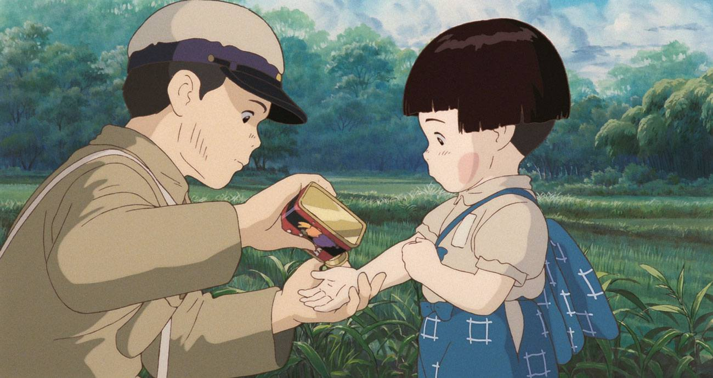
Chú thích
Hí húi:
dáng vẻ hơi cúi xuống, chăm chú làm việc gì đó.

Slide 14
Đến trường
ĐỌC ĐOẠN
1. Có một cậu bé sắp vào lớp 1 nhưng chưa thích đi học. Mẹ cậu bèn dẫn cậu đến trường.
2. Hai mẹ con theo cô hiệu trưởng đi thăm trường. Họ đi ngang qua sân chơi, rồi đến dãy phòng học lớp 1. Có lớp đang đọc đồng thanh một bài thơ. Có lớp đang học toán.
Cậu bé hỏi:
- Ngày nào cũng chỉ tập đọc, làm toán thôi ạ?
Mẹ cậu không bằng lòng:
- Đây là trường học. Con đến trường để học mà.
Nhưng cô giáo bảo:
- Ở trường, em còn được học các môn khác nữa.
3. Cô dẫn cậu bé đến phòng thực hành. Ở đó, có bạn đang nặn đồ chơi bằng đất sét, có bạn hí húi vẽ tranh. Một bạn gái đang lắp ráp nhà. Ở phòng khác, các bạn đang học hát.
4. Đi một vòng, cô giáo hỏi cậu bé có muốn đi học không. Cậu vui vẻ gật đầu. Người mẹ ngạc nhiên, nói:
- Cô như có phép mầu ấy ạ.
Cô giáo cười:
- Có gì đâu! Các cháu thấy học vui thì thích học ngay thôi mà.
Theo sách 168 câu chuyện hay nhất
1
2
3
4

Slide 15
Đến trường
1. Có một cậu bé sắp vào lớp 1 nhưng chưa thích đi học. Mẹ cậu bèn dẫn cậu đến trường.
2. Hai mẹ con theo cô hiệu trưởng đi thăm trường. Họ đi ngang qua sân chơi, rồi đến dãy phòng học lớp 1. Có lớp đang đọc đồng thanh một bài thơ. Có lớp đang học toán.
Cậu bé hỏi:
- Ngày nào cũng chỉ tập đọc, làm toán thôi ạ?
Mẹ cậu không bằng lòng:
- Đây là trường học. Con đến trường để học mà.
Nhưng cô giáo bảo:
- Ở trường, em còn được học các môn khác nữa.
3. Cô dẫn cậu bé đến phòng thực hành. Ở đó, có bạn đang nặn đồ chơi bằng đất sét, có bạn hí húi vẽ tranh. Một bạn gái đang lắp ráp nhà. Ở phòng khác, các bạn đang học hát.
4. Đi một vòng, cô giáo hỏi cậu bé có muốn đi học không. Cậu vui vẻ gật đầu. Người mẹ ngạc nhiên, nói:
- Cô như có phép mầu ấy ạ.
Cô giáo cười:
- Có gì đâu! Các cháu thấy học vui thì thích học ngay thôi mà.
Theo sách 168 câu chuyện hay nhất

Slide 16


TIẾT 2

Slide 17


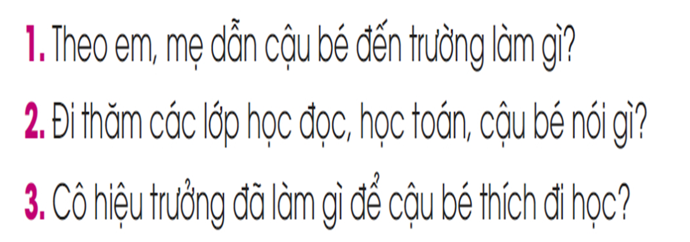

Slide 18
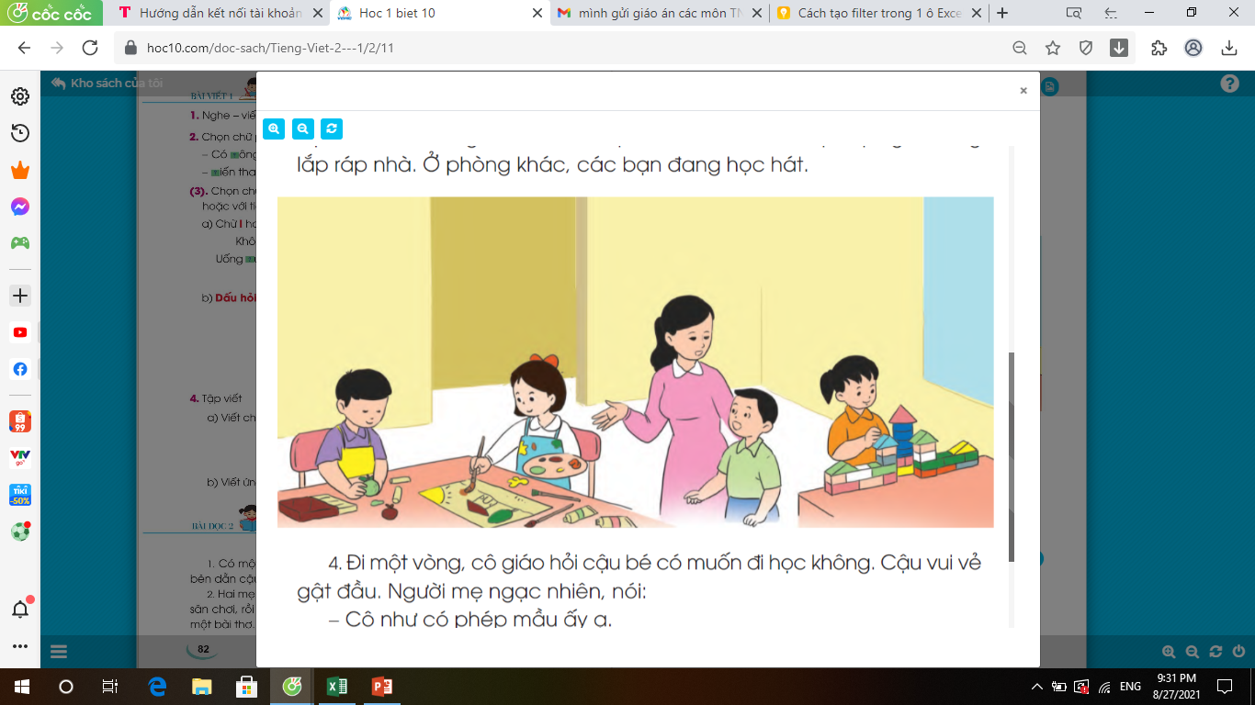
Thứ … ngày … tháng 11 năm 2021
Bài đọc 2 : Đến trường
1. Theo em, mẹ dẫn cậu bé đến trường làm gì?
Mẹ dẫn cậu bé đến trường để làm cho cậu bé thích thú đi học.
2. Đi thăm các lớp học đọc, học toán, cậu bé nói gì?
Cậu bé nói “Ngày nào cũng chỉ tập đọc, làm toán thôi ạ?”

Slide 19
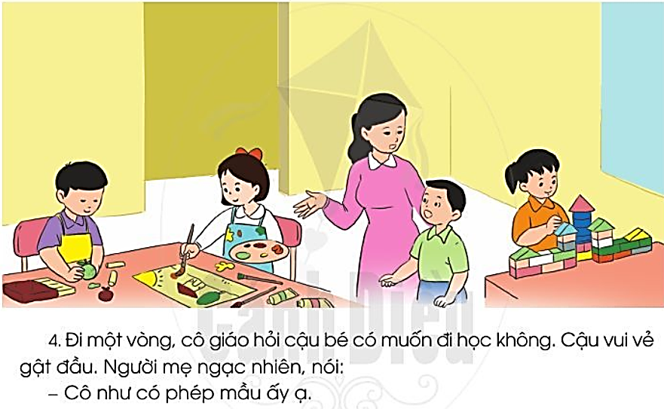
Thứ … ngày … tháng 11 năm 2021
Bài đọc 2 : Đến trường
3. Cô hiệu trưởng đã làm gì để cậu bé thích đi học?
Cô dẫn cậu bé đến phòng thực hành. Ở đó, có bạn đang nặn đồ chơi bằng đất sét, có bạn hí húi vẽ tranh. Một bạn gái đang lắp ráp nhà. Ở phòng khác, các bạn đang học hát. Chính những điều này khiến cậu thích đi học.

Slide 20
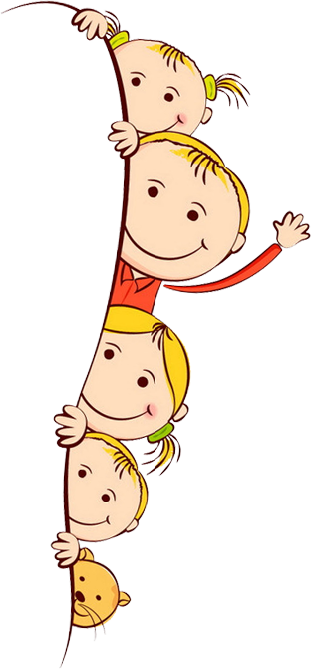

Luyện tập

Slide 21
Thứ … ngày … tháng 11 năm 2021
Bài đọc 2 : Đến trường
Cần thêm dấu phẩy vào chỗ nào trong mỗi câu sau?
a) Cậu bé được dẫn đi tham quan các phòng học phòng thực hành.
b) Các bạn đang nặn đồ chơi vẽ tranh.
c) Cậu bé đã hiểu ra rất thích đi học.
Các bạn đang tập đọc, làm toán.
,
,
,
M

Slide 22
Thứ … ngày … tháng 11 năm 2021
Bài đọc 2 : Đến trường
2. Đọc lại đoạn cuối câu chuyện Đến trường và cho biết:
Mẹ khen cô giáo thế nào?
b) Cô giáo đáp lại lời khen của mẹ thế nào?
Mẹ khen cô giáo: “cô như có phép màu ấy ạ”
Cô giáo đáp lại lời khen của mẹ: “có gì đâu! Các cháu thấy học vui thì thích học ngay thôi mà”

Slide 23
Đến trường
1. Có một cậu bé sắp vào lớp 1 nhưng chưa thích đi học. Mẹ cậu bèn dẫn cậu đến trường.
2. Hai mẹ con theo cô hiệu trưởng đi thăm trường. Họ đi ngang qua sân chơi, rồi đến dãy phòng học lớp 1. Có lớp đang đọc đồng thanh một bài thơ. Có lớp đang học toán.
Cậu bé hỏi:
- Ngày nào cũng chỉ tập đọc, làm toán thôi ạ?
Mẹ cậu không bằng lòng:
- Đây là trường học. Con đến trường để học mà.
Nhưng cô giáo bảo:
- Ở trường, em còn được học các môn khác nữa.
3. Cô dẫn cậu bé đến phòng thực hành. Ở đó, có bạn đang nặn đồ chơi bằng đất sét, có bạn hí húi vẽ tranh. Một bạn gái đang lắp ráp nhà. Ở phòng khác, các bạn đang học hát.
4. Đi một vòng, cô giáo hỏi cậu bé có muốn đi học không. Cậu vui vẻ gật đầu. Người mẹ ngạc nhiên, nói:
- Cô như có phép mầu ấy ạ.
Cô giáo cười:
- Có gì đâu! Các cháu thấy học vui thì thích học ngay thôi mà.
Theo sách 168 câu chuyện hay nhất

Slide 24
Củng cố -Dặn dò

Slide 25
Xin chào và hẹn gặp lại các bạn trong tiết học sau !

